Slide 1

运动下

Slide 2


1
放大镜效果
2
瀑布流效果
3
评分特效
4

Slide 3
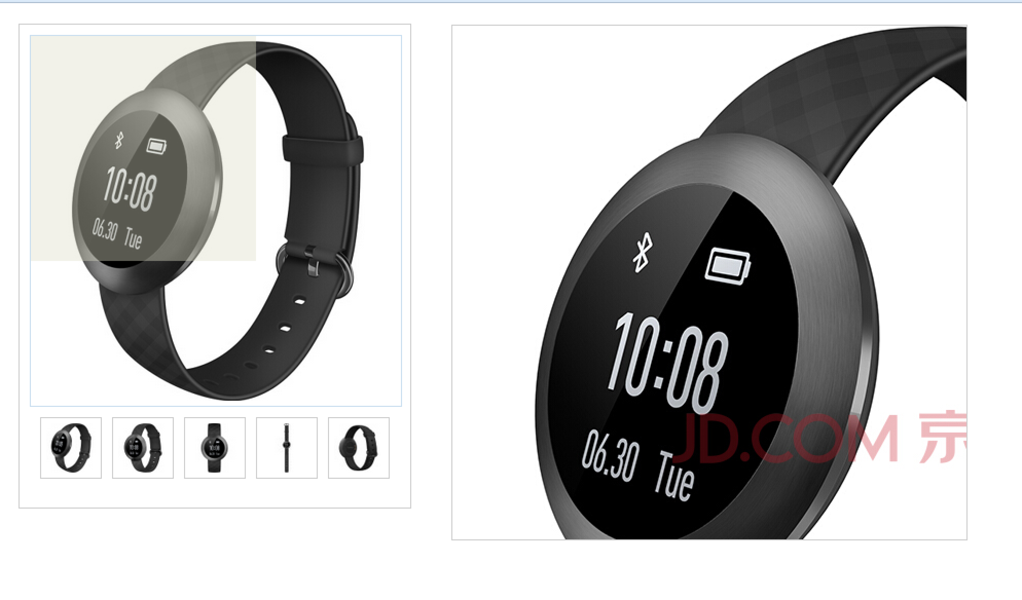
放大镜效果
实现放大镜功能

Slide 4
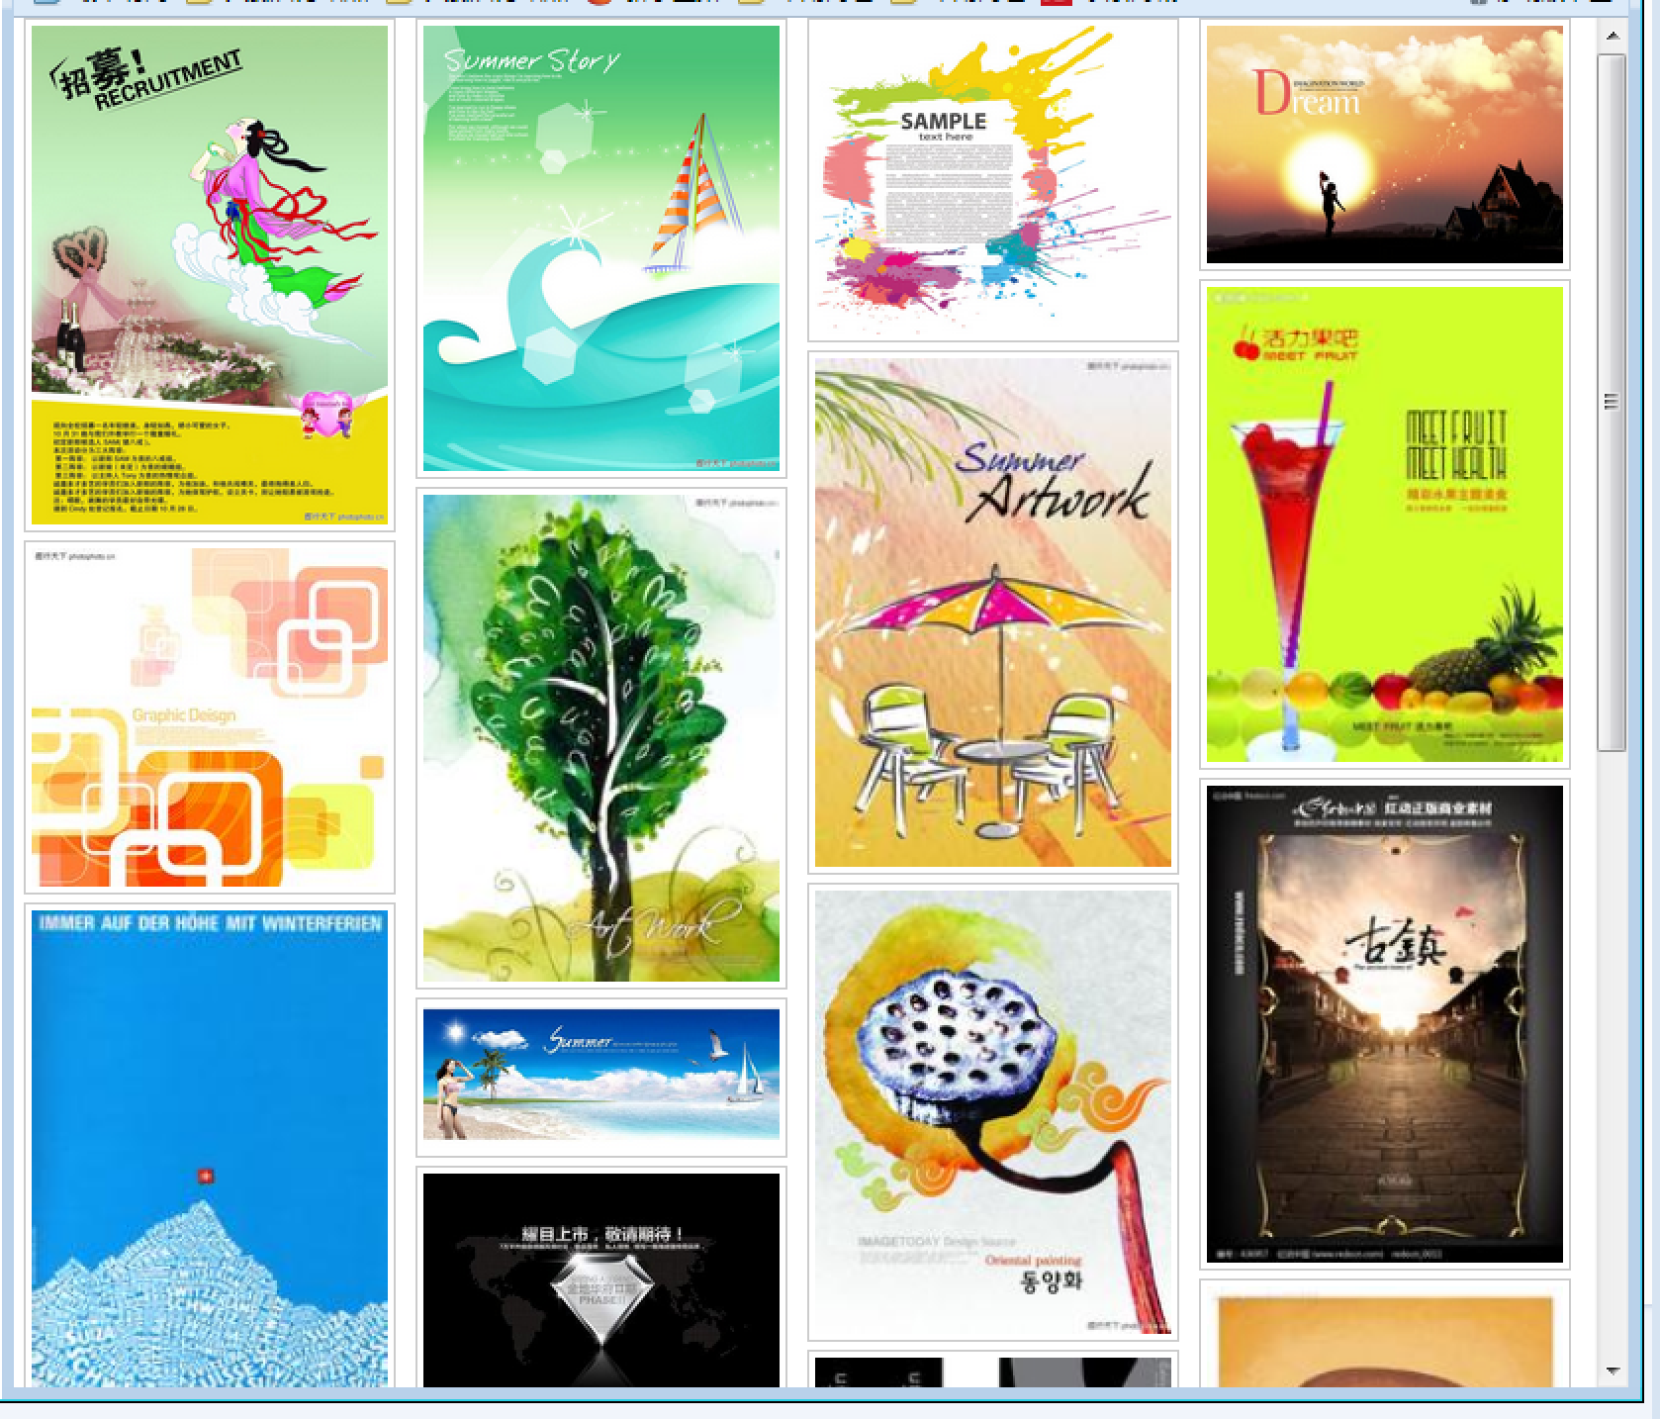
瀑布流效果
实现瀑布流效果

Slide 5
瀑布流效果
实现瀑布流效果
1
2
3
4
5
6
7
8
9
10
11
12

Slide 6

评分特效
实现评分特效

Slide 7


THANK YOU

